Slide 2
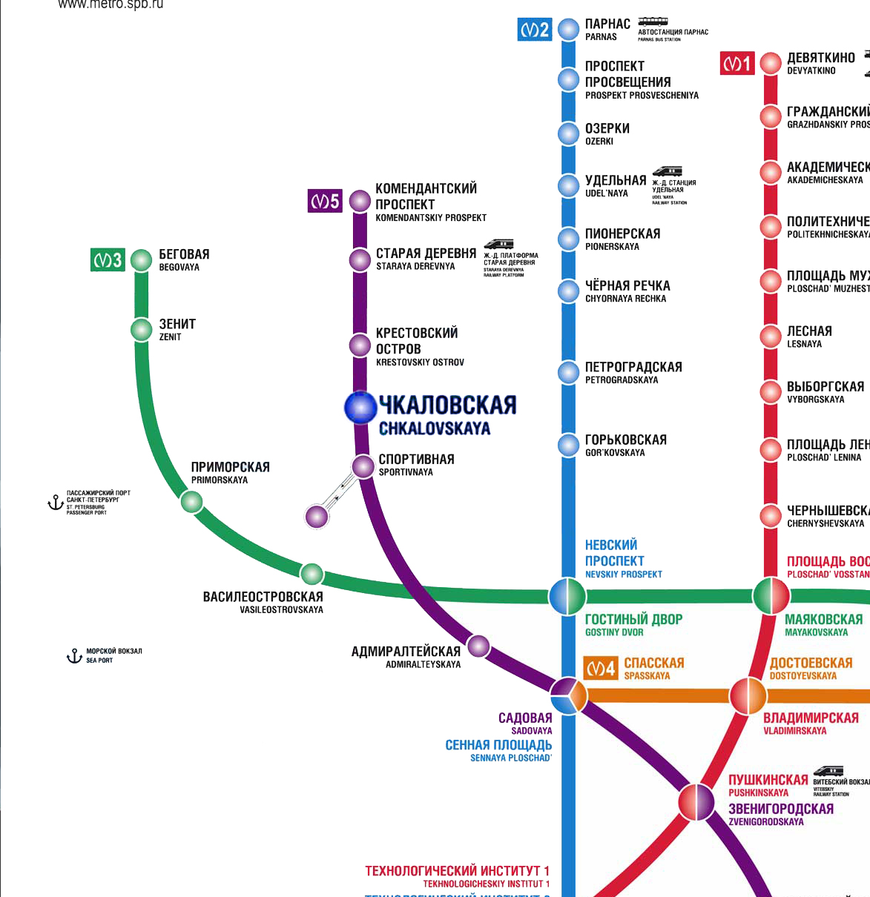
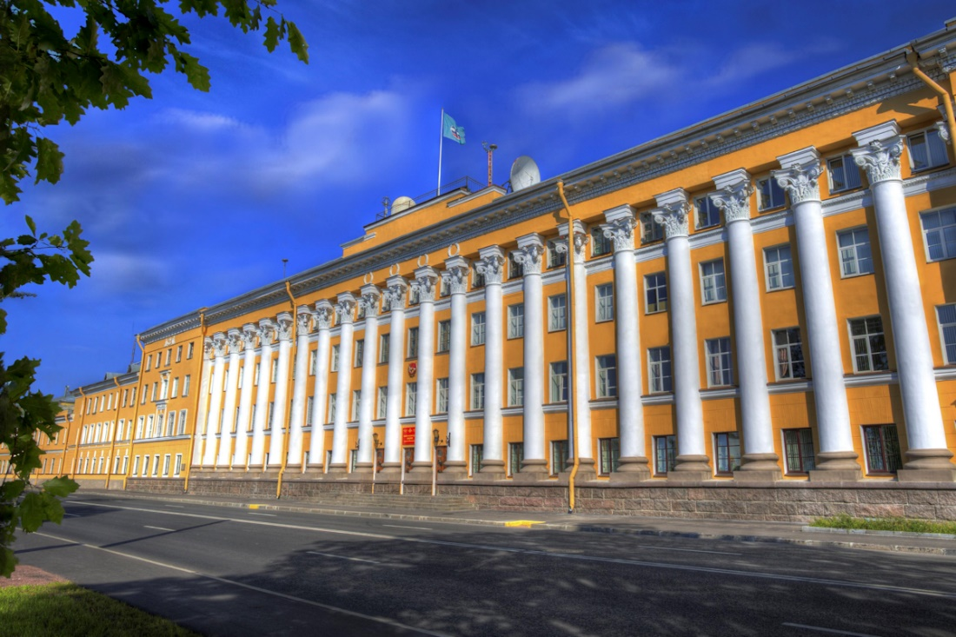

Slide 4
кафедра оптико-электронных средств контроля
кафедра технических средств комплексного контроля ракетно-космических объектов
кафедра космического радиоэлектронного контроля
кафедра технологий и средств геофизического обеспечения

Slide 5
осуществляет подготовку высококвалифицированных IT-специалистов в области космического контроля радиоэлектронных средств и систем
по специальности:
«Специальные радиотехнические системы».
55 кафедра космического радиоэлектронного контроля

Slide 6
Защита государственной тайны
Огневая подготовка
Медицинская подготовка
Автомобильная подготовка
Радиационная химическая и биологическая защита
Военные
Инженерная
и компьютерная графика
Электродинамика
и радиоавтоматика
Основы программирования
Базовые
Учебные дисциплины
Специальные
Сигналы радиотехнических систем
Прикладные
Обработка результатов наблюдений
Общие
Философия
Системы радио-электронного наблюдения
Психология
и педагогика
Иностранный язык
Культурология
Физическая культура
Теория вероятностей

Slide 7
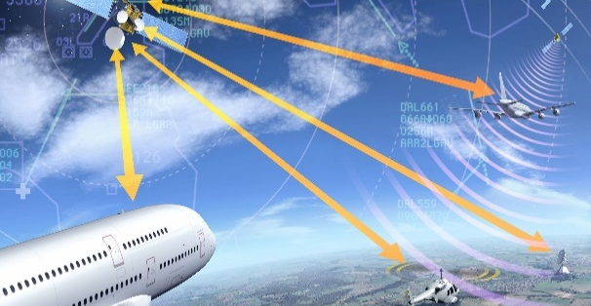
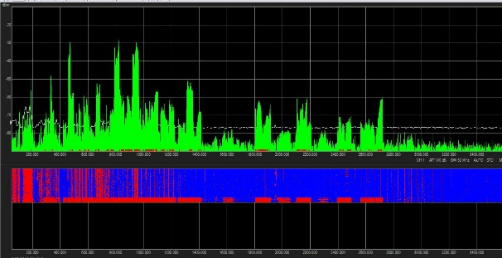
Программа подготовки по профилю кафедры
Программирование на языках высокого уровня
Изучение современных информационных систем
Обработка сигналов, используемых в радиолокации,
спутниковых
и сотовых системах связи
Работа
с современными комплексами космического радиоэлектронного контроля
Изучение отечественных
и зарубежных радиоэлектронных средств
Изучение форм
и способов применения технологий искусственного интеллекта
Научно-исследовательская работа в области применения систем радиоконтроля
Изучение перспективных форм представления информации с помощью инфографики, голографии
и виртуальной реальности

Slide 8
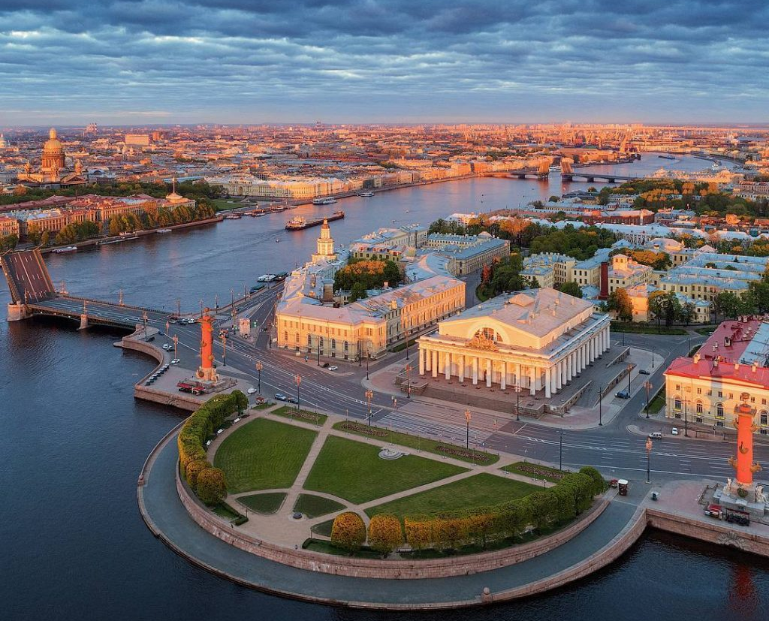
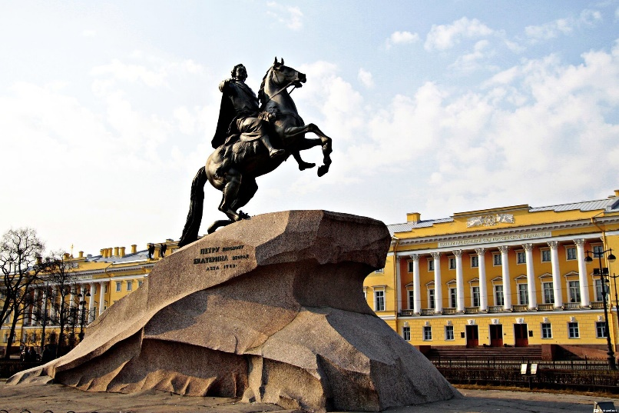
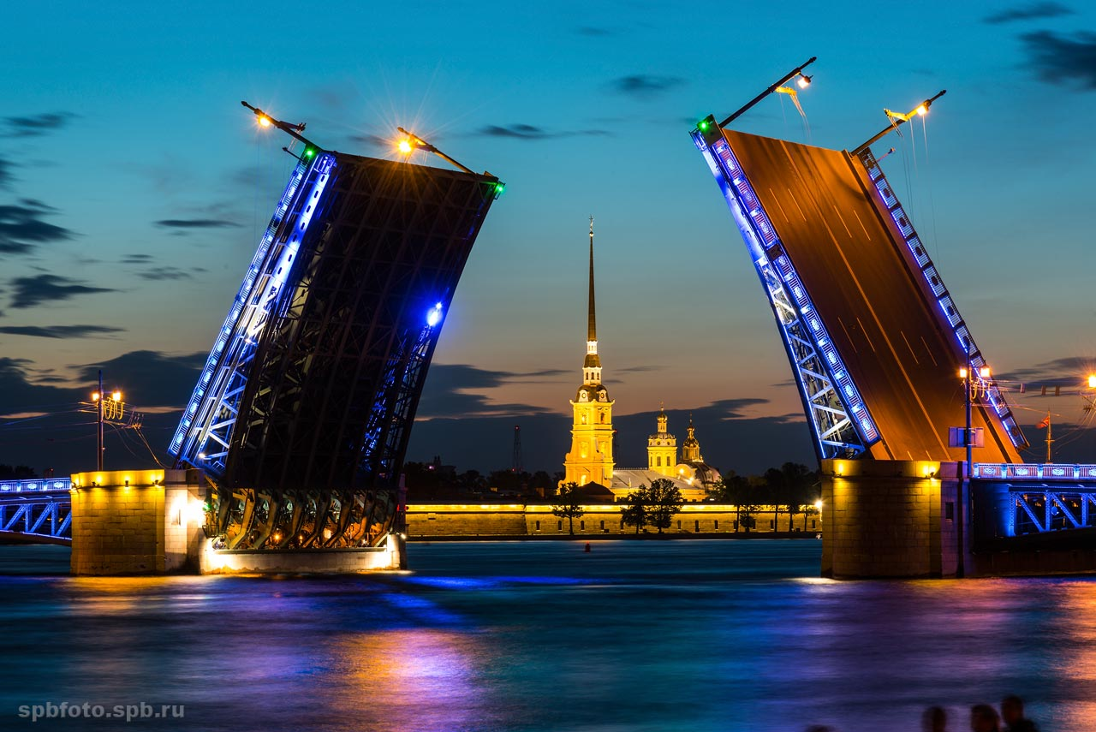
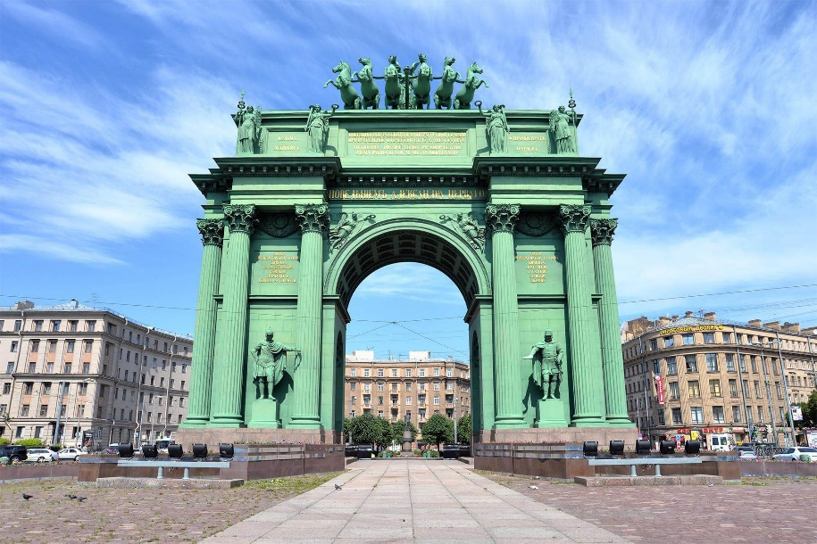
Обучение в северной столице России
Санкт-Петербург

Slide 9
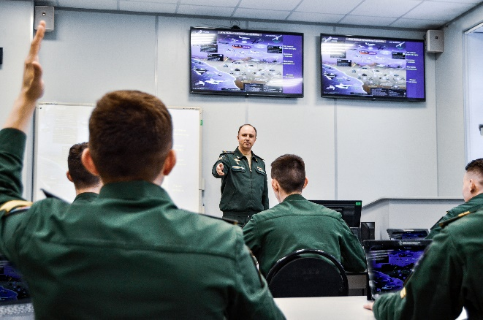
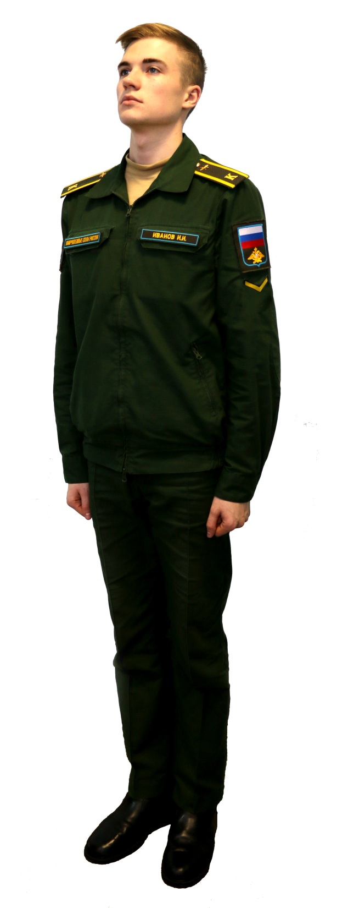
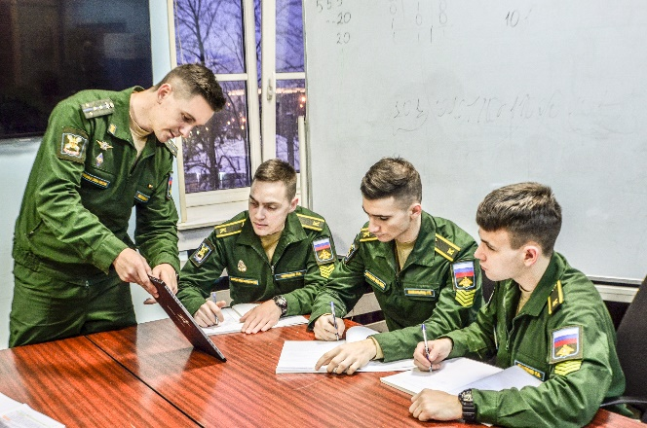
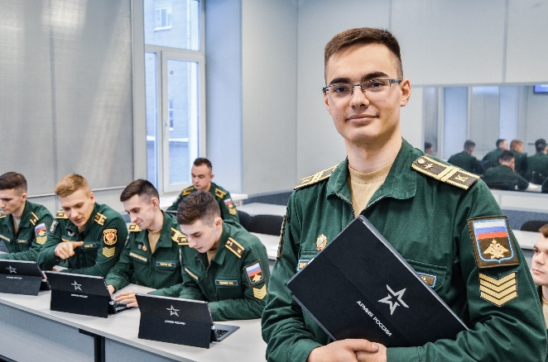
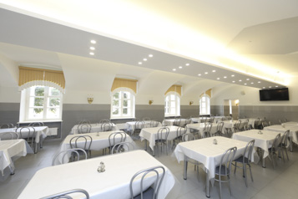
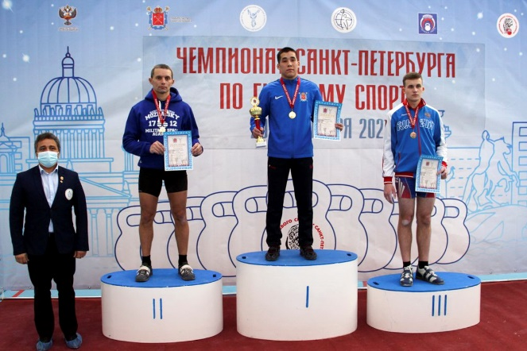
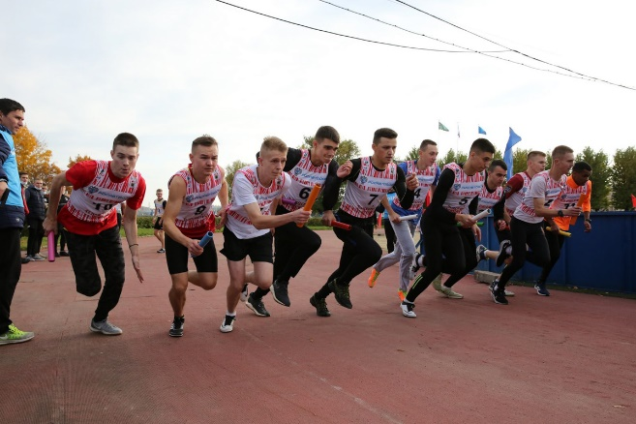
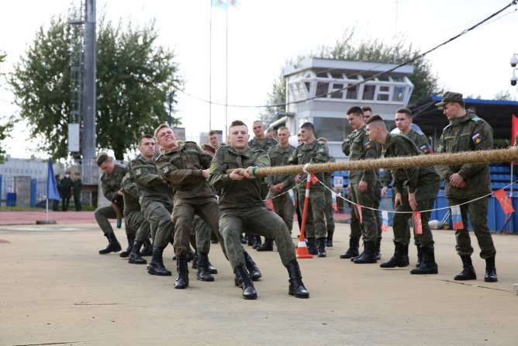
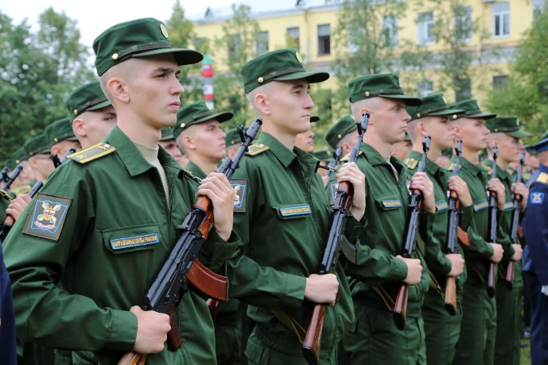
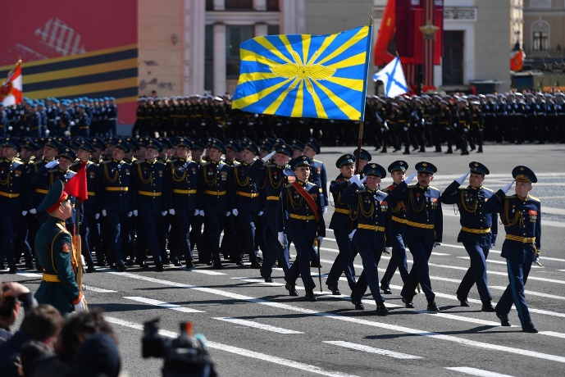
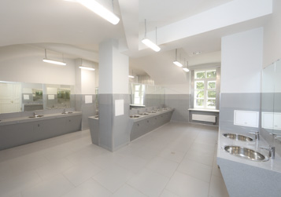
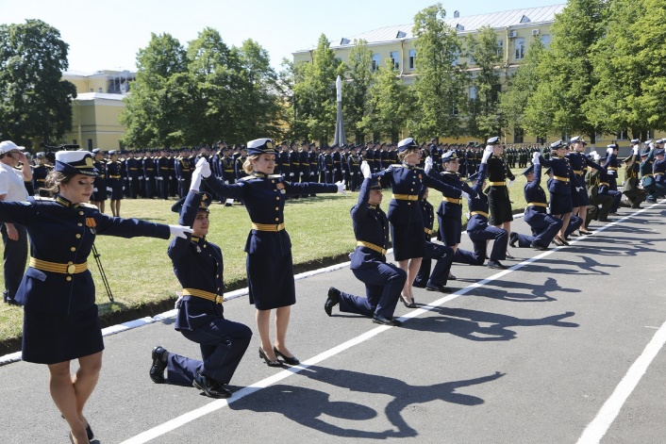
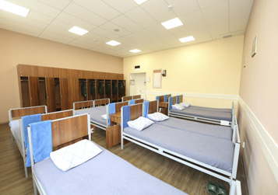
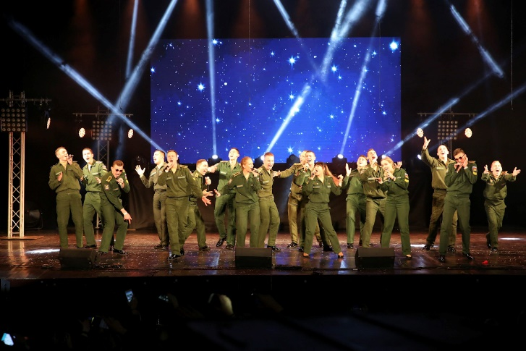
Денежное довольствие
Обучение
Питание
Спортивное развитие
Вещевое обеспечение
Досуг
и творчетсво
Проживание

Slide 10
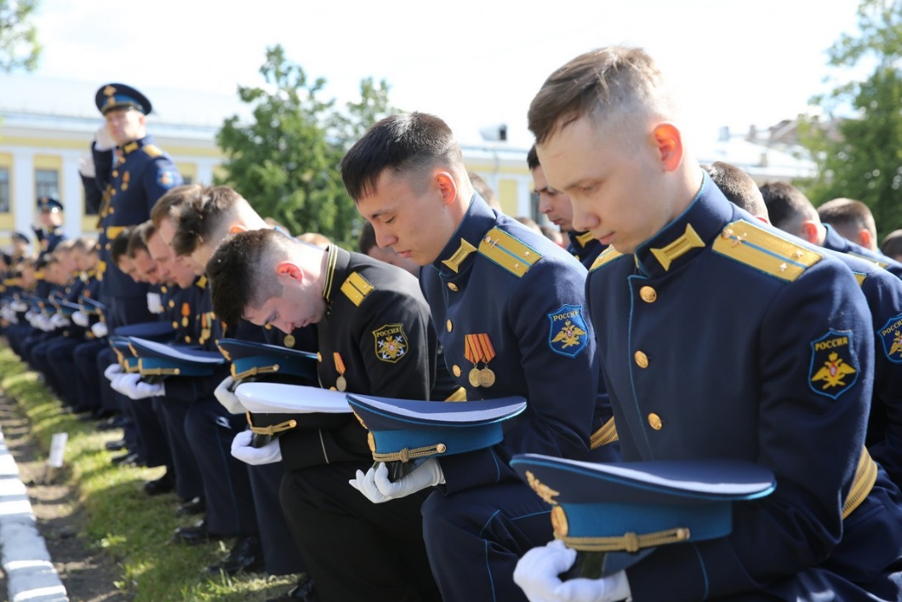
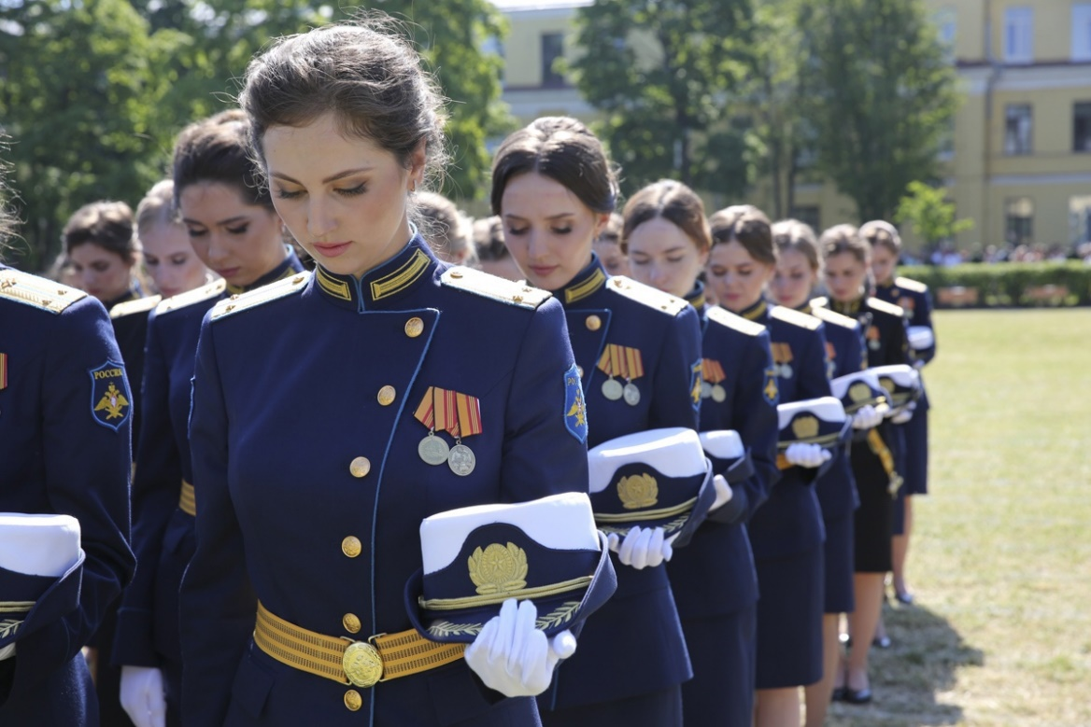
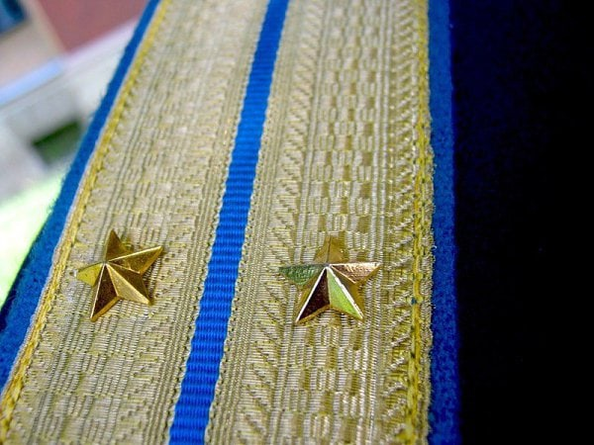
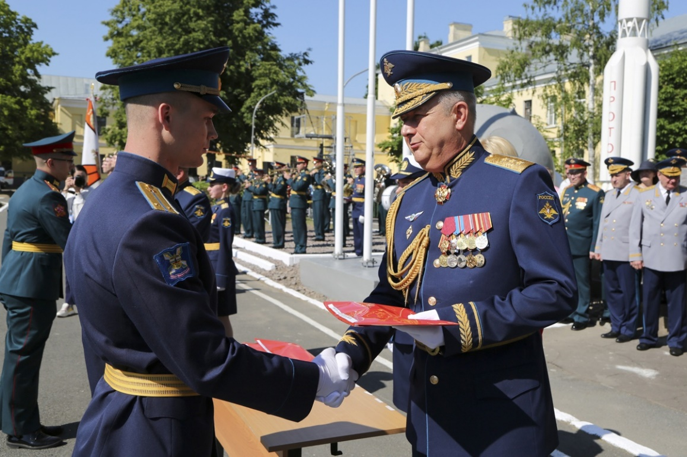
Выпускник академии
Служба в частях ВС РФ
и научно-исследовательских учреждениях МО РФ
Инженерные, командные
и научные должности
Денежное довольствие
от 65-95 тысяч рублей
Продолжение обучения
в аспирантуре любого политехнического ВУЗа страны
Зачет срока обучения за стаж военной службы
Обеспечение жильём и участие в программе «Военная ипотека»

Slide 11
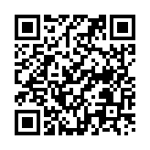
55 кафедра
космического радиоэлектронного контроля
канцелярия кафедры
+7 (925) 189-36-97
майор
БЕЛИХИН
Евгений Николаевич
+7 (981) 731-58-80

